Slide 1
Adult income
Présenté par:
Miloud SEFIANI
Ryma Ouchait

Slide 2
Plan
Introduction
Histoire
Data exploration
Data analysis
Evaluation bias
Bias Mitigation

Slide 3
Introduction
On va parler juste
ROC

Slide 4
Histoire
L'histoire de ce pb
Histoire de cette dataset
Histoire entre white et black peoble

Slide 5
Data analysis

Slide 6
Matrice de correlation

Slide 7
Dirty Data
Data Errors (duplicated data with 13%) si il me reste le temps je vais faire data outliers
Missing values (0.05% pour workclass attribute, 0.05% pour Occupation att, 0.017% pour native-country)
Data Split Errors (66% pour train, 34% pour test ???) est-ce que bon?
Label Errors

Slide 8
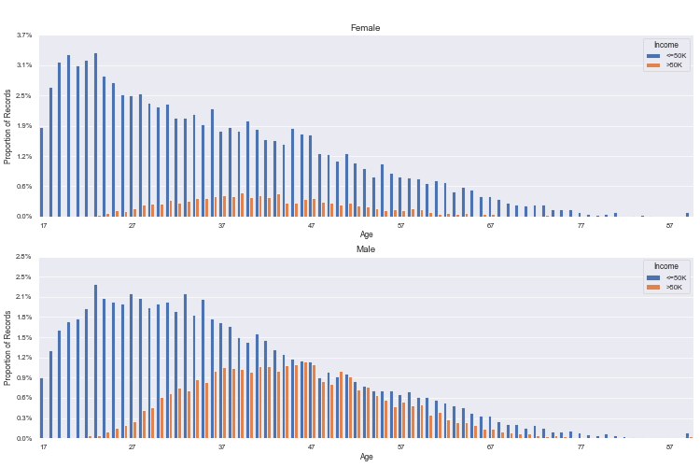
Notes:
Bias au niveau d'age :
- l'ensemble de données ne contient pas de personnes dont l'âge est compris entre [16 et 23] ans et dont le revenu est supérieur à 50 000 euros, de sorte que le modèle ne sera pas bien entraîné sur ces personnes.
- il y a un biais dans les données >50k et surtout le sexe féminin
- On peut dire que le modèle construit à partir de l'ensemble de données ne donnera pas un bon résultat de prédiction sur les femmes ont >50k.

Slide 9
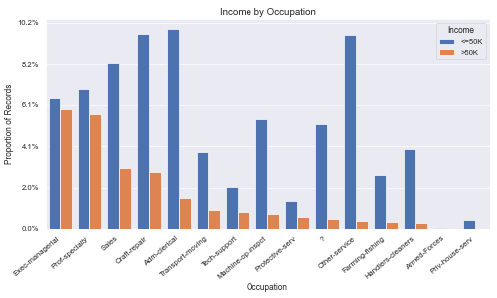
Notes:
Ici on voit que le recensement de la data n'est pas équilibré.
J'ai pas d'explication pour ce slide. :)

Slide 10
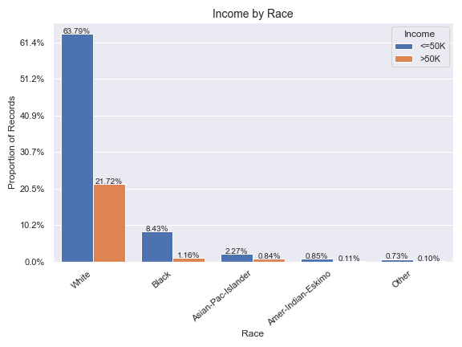
Notes:
85% de l'ensemble de données ne contient que des personnes blanches, il est donc normal d'avoir un biais sur notre modèle pour ce groupe de données. Donc il y a discrimination
On parle du problème Data Acquisition.

Slide 11
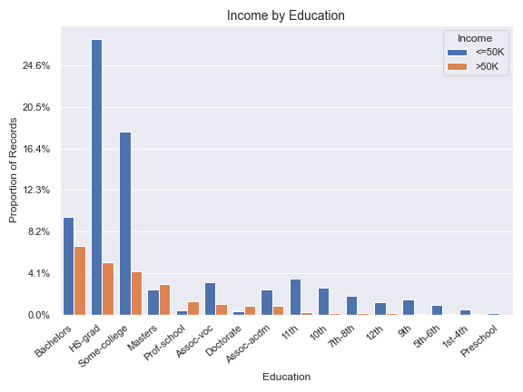

Slide 12
View sur la data
Total number of records: 48842
Individuals making more than $50,000: 11687
Individuals making at most $50,000: 37155
Percentage of individuals making more than $50,000: 23.93%
False positive

Slide 13
Metric Mitigation

Slide 14
Model Transparency

Slide 15
FAIRNESS METRICS

Slide 16
Conclusion

